Slide 1


Einführung in die Phonetik und Phonologie
SoSe 2024
Akustische Phonetik
28.5./4.6.2024
Bernd Möbius
Sprachwissenschaft und Sprachtechnologie
Universität des Saarlandes

Slide 2
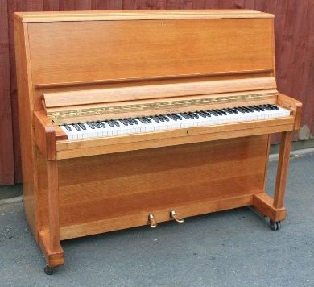
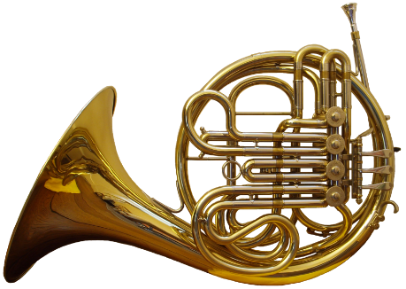
Lautsprachliche Kommunikation
Voraussetzungen
  Schallerzeugung
  Schallwahrnehmung
  Schallleitendes Medium
Akustische Basiseigenschaften von Sprachlauten
  Frequenzen innerhalb des menschlichen Wahrnehmungsbereichs (20 – 20000 Hz)
  Amplitude: Auslenkung einer Schwingung → wahrgenommene Lautstärke
  Dauer: wahrnehmbare Mindestdauer
  Klangfarbe (Timbre)

Slide 3
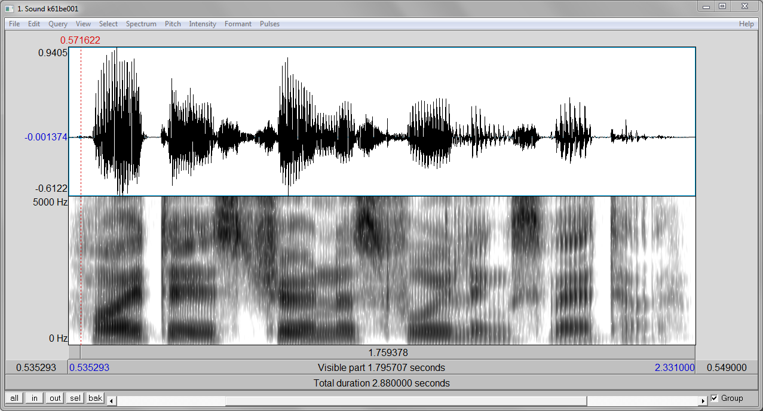
Sprachsignal und Spektrogramm
A
f
t
"Heute ist schönes Frühlingswetter."

Slide 4
Sprachsignal und Spektrogramm: Vokale
"Heute ist schönes Frühlingswetter."

Slide 5
Sprachsignal und Spektrogramm: Nasale
"Heute ist schönes Frühlingswetter."

Slide 6
Sprachsignal und Spektrogramm: Frikative
"Heute is schönes Frühlingswetter."

Slide 7
Sprachsignal und Spektrogramm: Plosive
t?
"Heute is(t) schönes Frühlingswetter."

Slide 8
Sprachlaute...: stimmhafte Frikative
voiced?
"Heute ist schönes Frühlingswetter."

Slide 9
Signalformen und Lautklassen
Grundlegende Formen des Sprachsignals
  quasi-periodische Signalformen: Klang (sonority)
    Vokale
    Sonoranten (Approximanten, Glides, Nasale, Liquide)
    stochastische Signalformen: Rauschen (noise)
    Frikative
    Aspiration von Plosiven
    gemischte Anregung (mixed excitation): stimmhaftes Rauschen
      stimmhafte Frikative
  transiente Signalformen: Impuls/Knall
    Plosivlösungen
    Stille Impuls Klang Geräusch

Slide 10
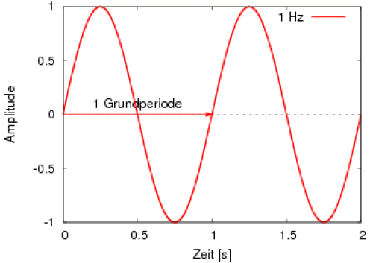
Einfache Schwingungen

Slide 11
Einfache Schwingungen
Einfache periodische Schwingung (Sinusschwingungen)
  zyklisch wiederkehrende, einfache Schwingungsmuster
  bestimmt durch
    Grundperiode T₀
    Amplitude A
    Phase Φ
  Grundfrequenz [Hz]: 1 / Grundperiode [s]
    F₀ = 1 / T₀

Slide 12
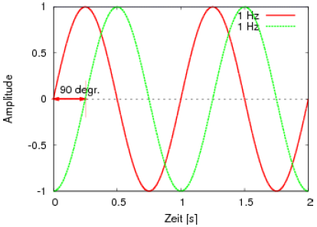
Phasenbeziehung
Zwei Sinusschwingungen mit gleicher Frequenz und Amplitude, aber zeitlich versetzten Minima, Maxima und Nulldurchgängen
→ Phasenverschiebung (hier: Phasenwinkel 90º)

Slide 13
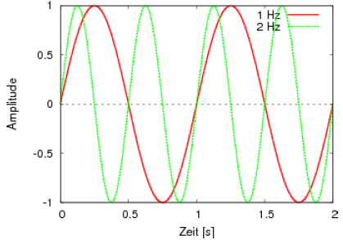
Frequenzunterschiede
Zwei Sinusschwingungen mit gleicher Amplitude und Phase, aber unterschiedlicher Frequenz (hier: 1 bzw. 2 Hz)

Slide 14
Komplexe Schwingungen
Komplexe periodische Schwingungen
  zyklisch wiederkehrende Schwingungsmuster
  aus mindestens zwei Sinusschwingungen zusammengesetzt
  Grundfrequenz = 1 / (komplexe Grundperiode)
  Form der resultierenden komplexen Schwingung hängt von der Frequenz-, Amplituden- und Phasenrelation der Komponenten ab

Slide 15
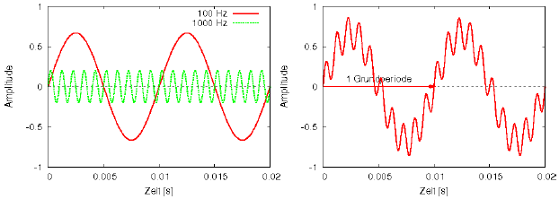
Komplexe Schwingungen
Komplexe Schwingung: 2 Komponenten
  zwei Sinusschwingungen (100 Hz, 1000 Hz) mit gleicher Phase und unterschiedlicher Amplitude (links)
  komplexe Schwingung (rechts) resultiert aus der Addition der beiden Komponenten
  F₀ = 100 Hz

Slide 16
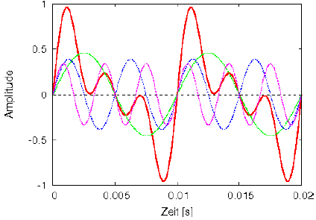
Komplexe Schwingungen
Komplexe Schwingung (rot): 5 Komponenten
  5 phasengleiche Sinusschwingungen (100, 200, 300, 400, 500 Hz)
  dargestellt: nur 3 niederfrequenteste Komponenten

Slide 17
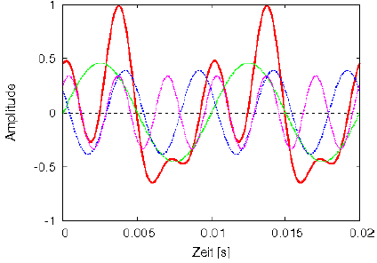
Komplexe Schwingungen
Komplexe Schwingung (rot): 5 Komponenten
  5 phasenverschobene Sinusschwingungen (100, 200, 300, 400, 500 Hz)
  dargestellt: nur 3 niederfrequenteste Komponenten

Slide 18
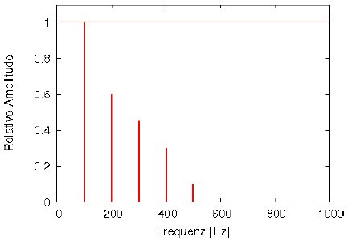
Leistungsspektrum
Leistungsspektrum (Amplituden über Frequenzen) der komplexen Schwingung aus 5 Komponenten

Slide 19
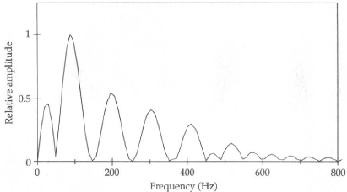
Fourieranalyse
  Fouriers Theorem: Jede komplexe Schwingung kann zerlegt werden in eine Reihe von Sinusschwingungen mit jeweils eigener Frequenz, Amplitude und Phase.
  Fourieranalyse: Leistungsspektrum der komplexen Schwingung aus 5 Komponenten

Slide 20
Fourieranalyse und Leistungsspektrum
Unterschiede zwischen Ergebnis der Fourieranalyse und idealisiertem Leistungsspektrum:
  breitere Gipfel
  zusätzliche Gipfel
  Ursachen für diese Unterschiede:
    Fourieranalyse nimmt unendlich langes Signal an; Analyse aber nur über 2 Grundperioden (quasi-periodisches Signal)
    Unterschiede zwischen analogem und digitalem Signal

Slide 21
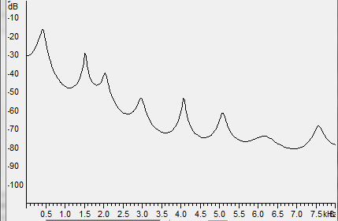
Sprachsignal und Spektrogramm
A
F1
F2
F3
A
f
f
t

Slide 22
Formanten
Spektrale Gipfel (Energiemaxima): Formanten (F1, F2, ..., Fn)
Formanten entstehen infolge selektiver Verstärkung bestimmter Frequenzen, entsprechend der Resonanzcharakteristika des menschlichen Vokaltrakts (und ggf. Nasaltrakts).
Die Unterscheidung zwischen Stimmquelle (Anregung) und Schallformung im Vokaltrakt (akustisches Filter) führt zum Quelle-Filter-Modell der Sprachproduktion.
Literatur:
  Gunnar Fant (1960): Acoustic theory of speech production
  Gerold Ungeheuer (1962): Elemente einer akustischen Theorie der Vokalartikulation

Slide 23
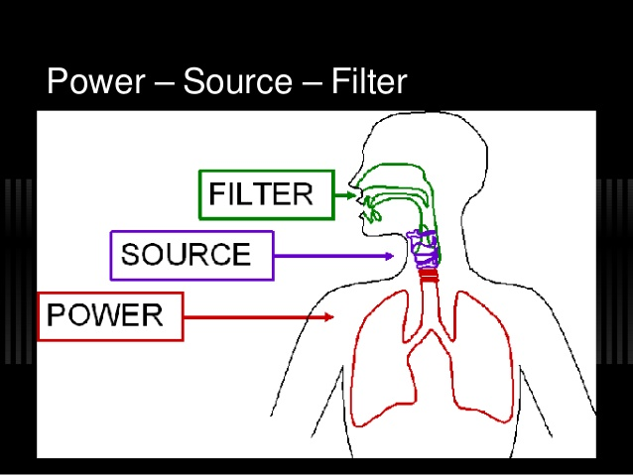
Quelle-Filter-Modell der Sprachproduktion
Schallformung
Anregung

Slide 24
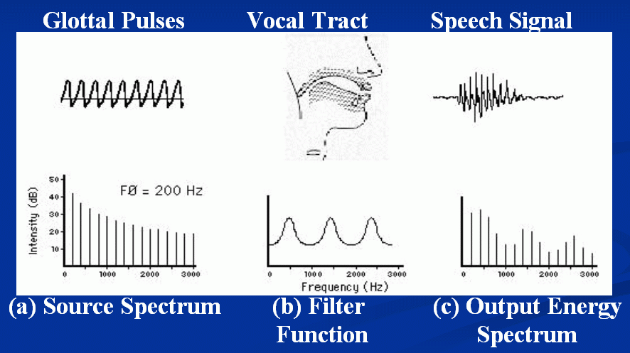
Quelle-Filter-Modell der Sprachproduktion

Slide 25
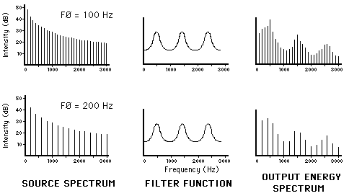
Quelle-Filter-Modell der Sprachproduktion
Glottale Anregung
Vokaltrakt: Frequenzantwort
Schallspektrum

Slide 26
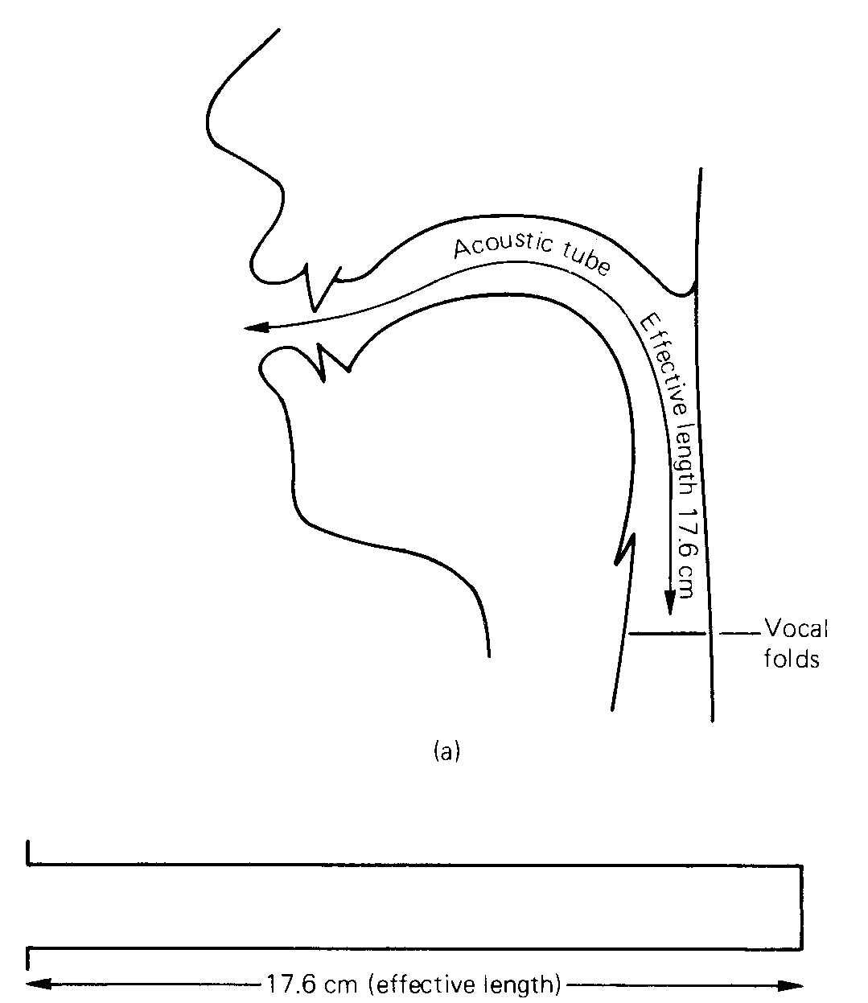
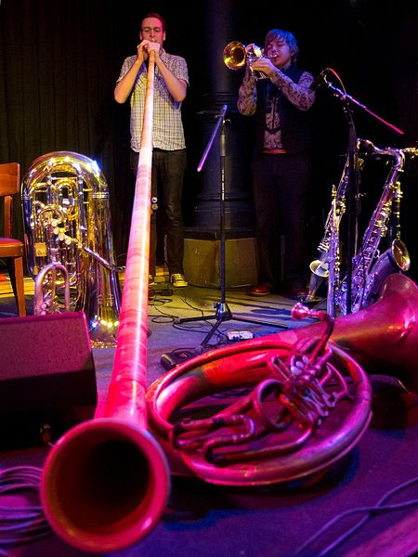
Vokaltrakt: einfaches akustisches Rohrmodell
[Clark et al., 2007a, p.241]

Slide 27
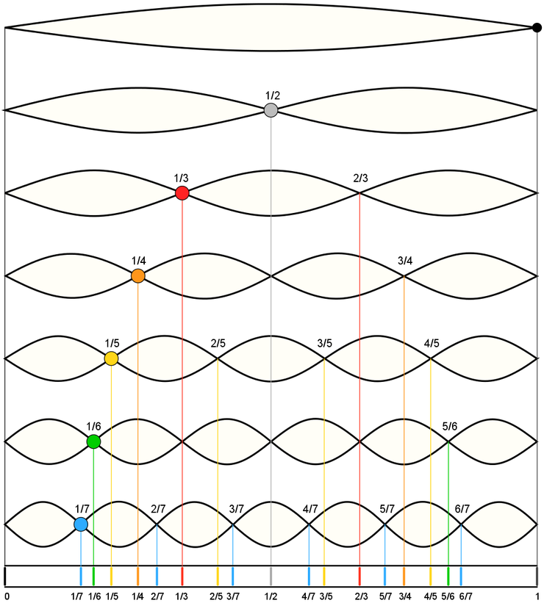
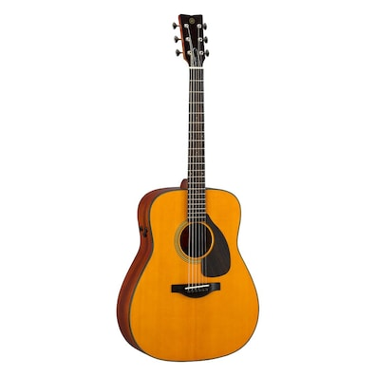
Schwingungsmodi: Saite

Slide 28
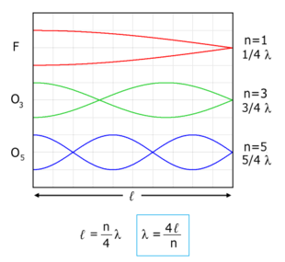
Schwingungsmodi: Vokaltrakt
Glottis
Lippen

Slide 29
Longitudinalwellen
Akustische Signale breiten sich im “Ansatzrohr” in Form von Longitudinalwellen aus
2 physikalische Größen zur Beschreibung von Wellen:
  Schalldruck p : Luftdruckänderungen durch Schall, locale Abweichung vom durchschnittlichen umgebenden Luftdruck
  Schallschnelle v : Geschwindigkeit, mit der Luftteilchen infolge eines Schallereignisses um ihre Ruheposition oszillieren
  Schallgeschwindigkeit c : Ausbreitungsgeschwindigkeit von Schallwellen in der Luft (oder anderen Medien)
    zurückgelegter Weg pro Zeiteinheit (z.B. 340 m/s in der Luft)

Slide 30
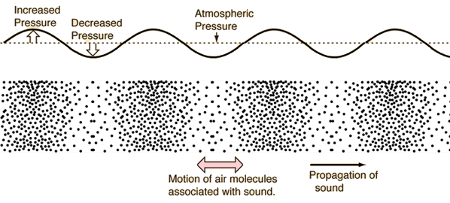
Schallausbreitung

Slide 31
Schalldruckwellen im Vokaltrakt
p=0
v=0
[Hess, ms.]

Slide 32
Vokaltrakt: einfaches akustisches Rohrmodell
(Verlustfreie) Reflexion an schallharter Wand des Rohrs
  v = 0 am Ort der Reflexion
(Verlustbehaftete) Reflexion an schallweichem Übergang vom Ansatzrohr ins freie akustische Feld (von den Lippen zur Luft)
  p = 0 am Ort der Abstrahlung

Slide 33
Resonanz- (Formant-) Frequenzen
Berechnung der Resonanzfrequenzen des neutralen Ansatzrohrs (verlustfrei, konstanter Querschnitt) als Quotient aus Schallgeschwindigkeit (c = 340 m/s) und Wellenlänge: f _{i} = c / λ _{i}
Frequenzen der Resonanzen (Formanten):
  F1 = 340 / (4 * 0.17) = 340 / 0.68 = 500 Hz
  F2 = 340 / (4/3 * 0.17) = 3 * 340 / (4 * 0.17) = 1500 Hz
  F3 = 340 / (4/5 * 0.17) = 5 * 340 / (4 * 0.17) = 2500 Hz
Diese Verteilung der Resonanzfrequenzen im neutralen Ansatzrohr entspricht der Lage der Formanten des "neutralen" Vokals (schwa [ə])
Das einfache, querschnittsneutrale Rohrmodell ist inadäquat für die Berechnung der Formanten anderer Vokale (Ungeheuer, 1962)
Experiment mit Weinflasche und Smartphone:
  https://pro-physik.de/nachrichten/plopp-so-schnell-ist-der-schall

Slide 34
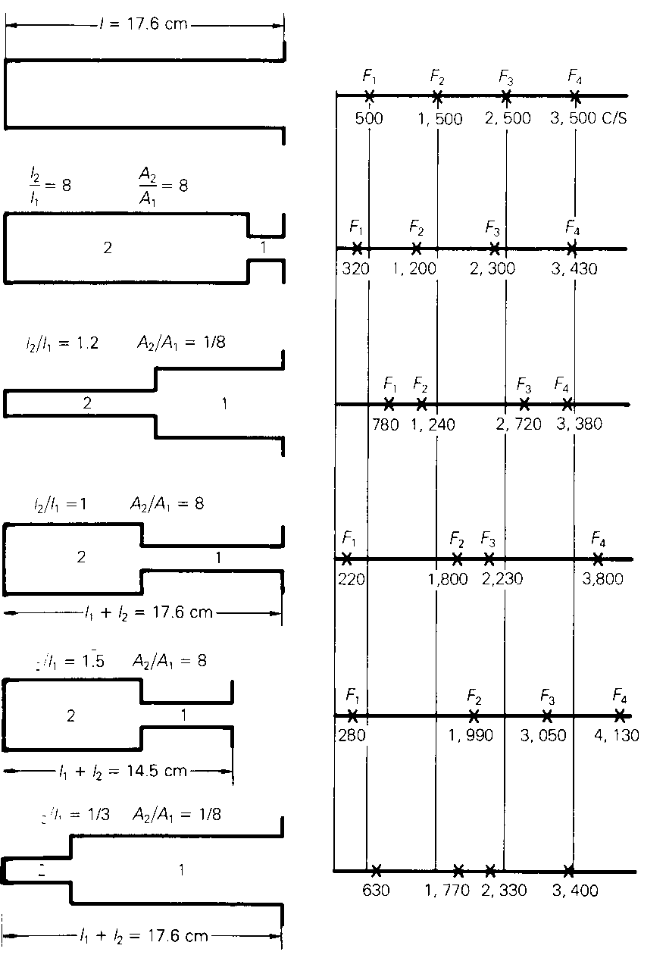
Rohrmodell mit variable Querschnitt
[Clark et al., 2007a, p.246]

Slide 35
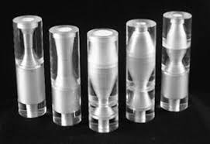
T. Arai’s 3D-Modelle
[http://www.splab.net/Vocal_Tract_Model/index-e.htm]

Slide 36
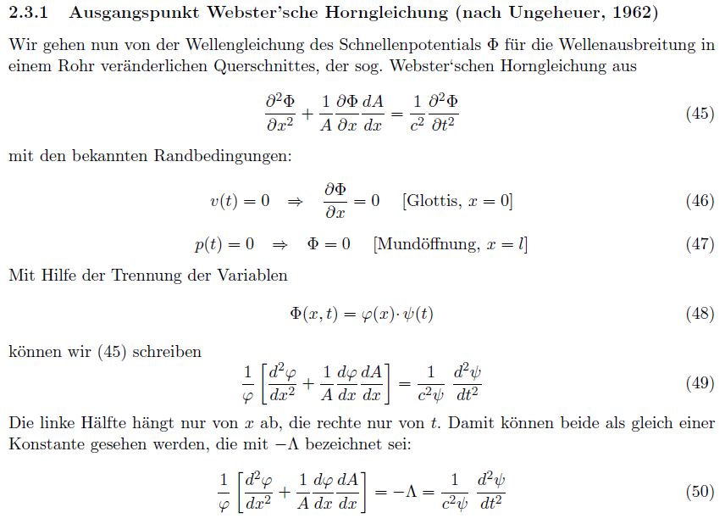
Akustische Theorie der Vokalartikulation
NOT REQUIRED

Slide 37
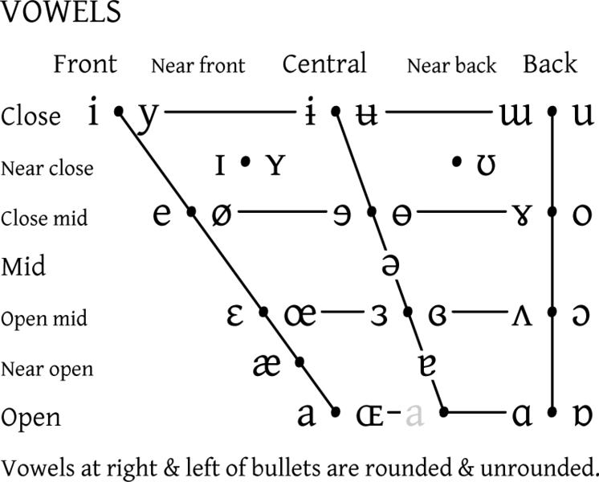
Vokale (IPA)
F2
F1

Slide 38
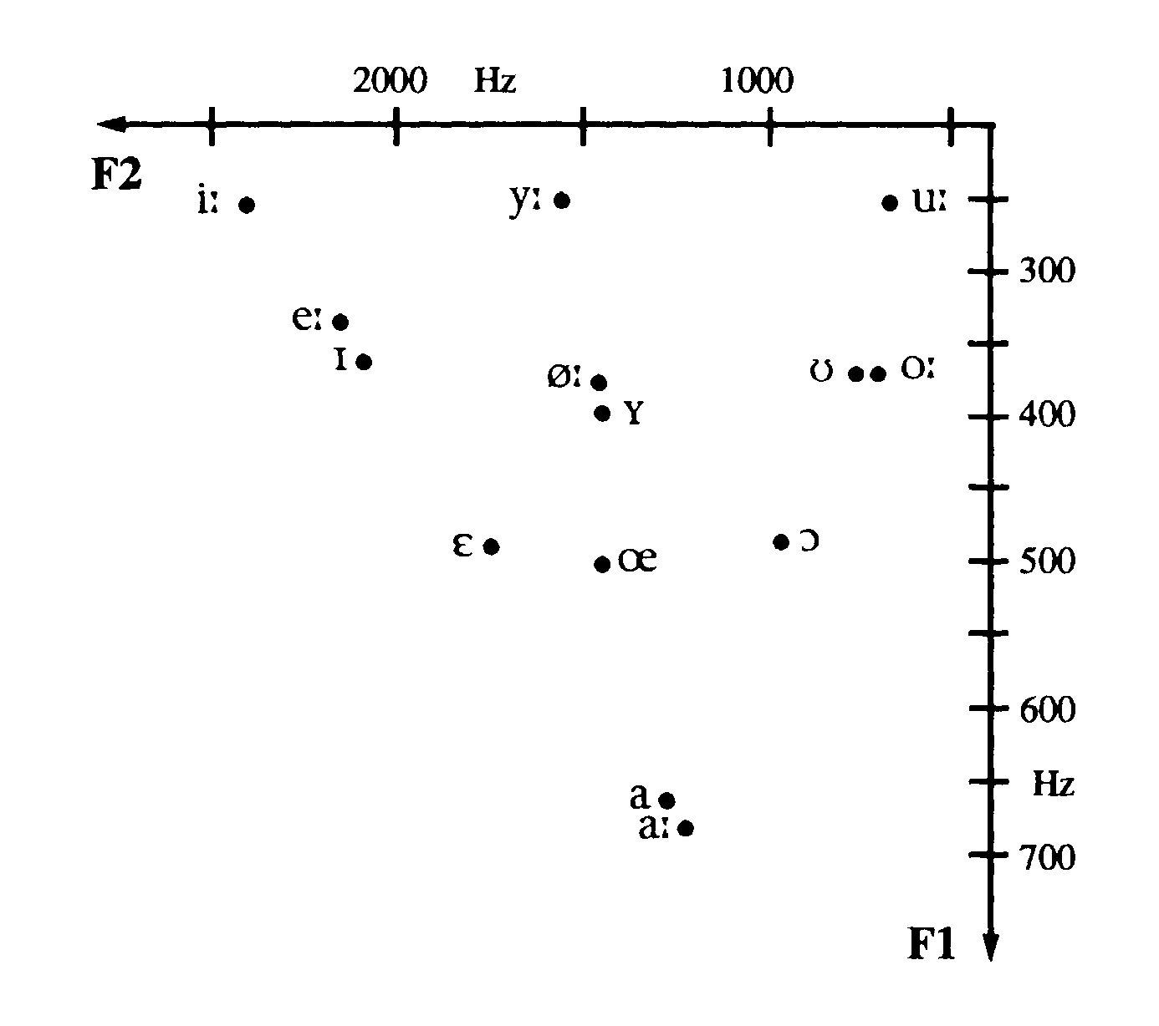
Vokale (Deutsch [Pompino-Marschall, 1995])

Slide 39
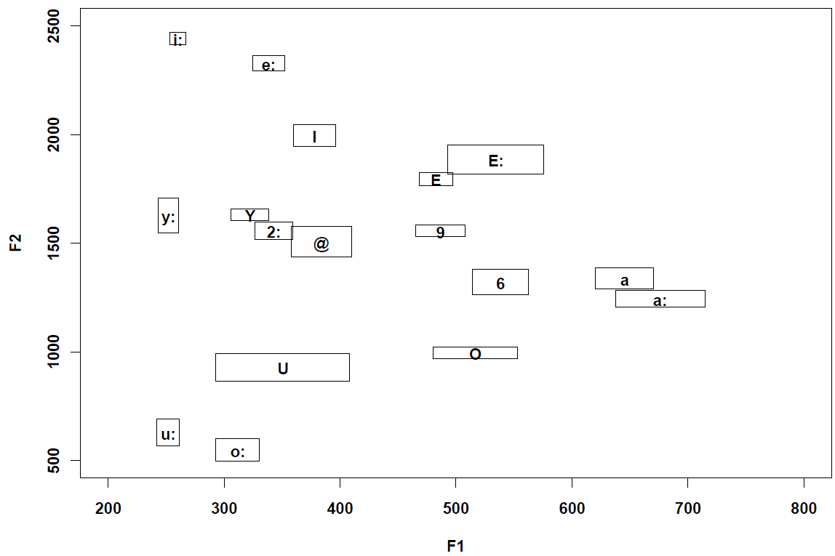
Vokale (Deutsch [Möbius, 2001])

Slide 40
Vokale (Deutsch, F1/F2/F3 [Möbius, 2001])

Slide 41
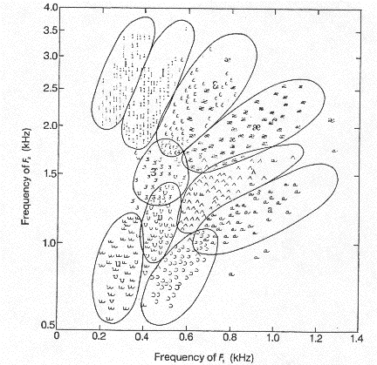
Vokale (Am. Englisch [Peterson and Barney, 1952])

Slide 42
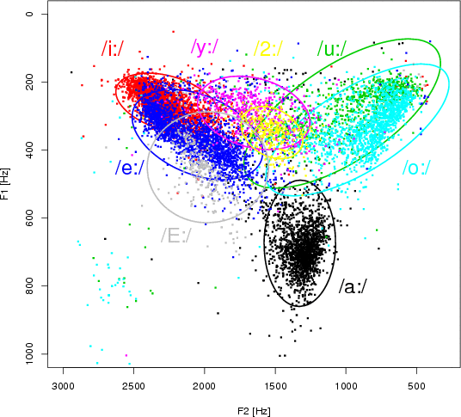
Vokale (Deutsch [Möbius])

Slide 43
Vokaltrakt vs. verlustfreies Ansatzrohr
Im Vokaltrakt entstehen Verluste durch
  Reibung der Luftteilchen untereinander
  Mitschwingen der Wände des Vokaltrakts
  weiches Gewebe des Vokaltrakts
  vor allem: Abstrahlung der Schallenergie ins freie akustische Feld
verlustbehaftete Schwingungen werden exponentiell gedämpft
spektrales Äquivalent zur Dämpfung: Bandbreite
  definiert als Frequenzband, innerhalb dessen die Schallenergie auf 50% des Maximalwertes abgeklungen ist
  entsprechend einem Abfall von 3 dB (oder 0,707*Amplitudenwert)
    Schallenergie wird als Leistung in dB ausgedrückt
    Schallenergie ist proportional dem Quadrat der Amplitude
    50% der Leistung = Energiemaximum minus 3 dB
    0,5 * Leistung = √0,5 * Amplitude = 0,707 * Amplitude

Slide 44
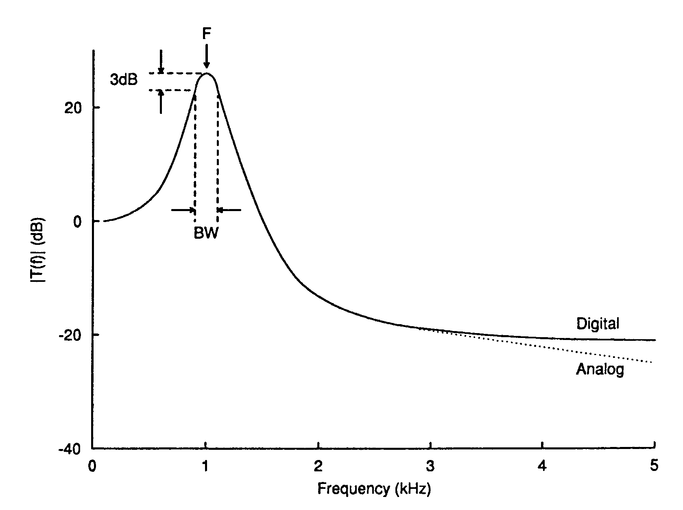
Frequenzantwort (digitaler Resonator)
Formantparameter: Frequenz, Amplitude, Bandbreite

Slide 45
Spektrogramm: Formanten
B3=Bandbreite(F3)
B2=Bandbreite(F2)
B1=Bandbreite(F1)

Slide 46
Vom Spektrum zum Spektrogramm
Leistungsspektrum: "Schnappschuss" an einem bestimmten Zeitpunkt im Sprachsignal
  Spektrogramm: Zeit als 3. Dimension (neben Frequenz und Amplitude)
    x-Achse: Zeit [s]
    y-Achse: Frequenz [Hz]
    z-Achse: Amplitude [dB] (Graustufen- oder Farbdarstellung)
    Schmalband-Spektrogramm (z.B. 50 Hz): gute Frequenzauflösung
    Breitband-Spektrogramm (z.B. 300 Hz): gute Zeitauflösung
    Analysefensterlänge:
    kurzes Zeitfenster: gute Zeitauflösung
    langes Zeitfenster: gute Frequenzauflösung

Slide 47

Danke!

